Slide 1
Конкурс лучших муниципальных практик и инициатив социально-экономического развития в муниципальных образованиях на территориях присутствия ГК «Росатом»
Городской открытый конкурс военно-патриотической песни «Крылья памяти»
Снежинский городской округ 2021

Slide 2
Предпосылки, цель и задачи практики
Необходимость:
Цель и задачи:
Воспитания патриотизма и гражданственности у жителей города
Создания комфортной среды для развития творческого потенциала детей
Популяризации жанра военно-патриотической песни в обществе
Создать условия для сохранения исторической памяти, воспитания личности гражданина
Обогатить образовательный процесс новыми формами гражданско-патриотического воспитания
Создать единое культурное пространство для людей разных возрастов

Slide 3
Реализация практики
Проводится с 2010 года
Участвуют дети 7 лет – 21 год
За все годы было 1505 участников
Два конкурсных дня, Гала-концерт и церемония награждения
Участники творческих объединений по вокалу
Воспитанники учреждений культуры
Учащиеся общеобразовательных школ и учреждений дополнительного образования
Дети коррекционных школ
Дети с ОВЗ и в трудной жизненной ситуации, из многодетных семей, а также «группы риска»
Конкурс создает «ситуацию успеха» каждому ребенку

Slide 4
Реализация практики
Площадка
Дворец творчества детей и молодежи: сцена и театральный зал со световым и звуковым оборудованием; дополнительные помещения для создания комфортных условий участия в конкурсе
Репертуар. Песни отечественных композиторов разных эпох и поколений
Тематика. События истории нашего государства, его героическое прошлое и настоящее
Символика. Логотип-эмблема, который прослеживается в оформлении конкурса и наградной продукции
Финансирование. Из бюджетных средств, а также спонсируется партнерами

Slide 5
Реализация практики. Отзывы участников
Наташа Щ.: «Участвую в конкурсе уже семь лет. Для меня конкурс – это дань памяти тем, кто пролил кровь за нас. Конкурс ежегодный, и верю, что он будет продолжаться»
Артем К.: «Патриотические песни в 21 веке нужно петь обязательно»
Миша В.: «Мы поем песни о тех, кто нас защищал, если бы не они, мы бы не жили»
Кира Л.: «Крылья памяти» – это крылья Победы, которая всегда будет с нами»
Лена К.: «Патриотические песни нужны, чтобы вспоминать, передавать, сохранять. «Крылья памяти» – это символ, который связывает времена и эпохи, а нам помогает не забывать нашу историю»

Slide 6
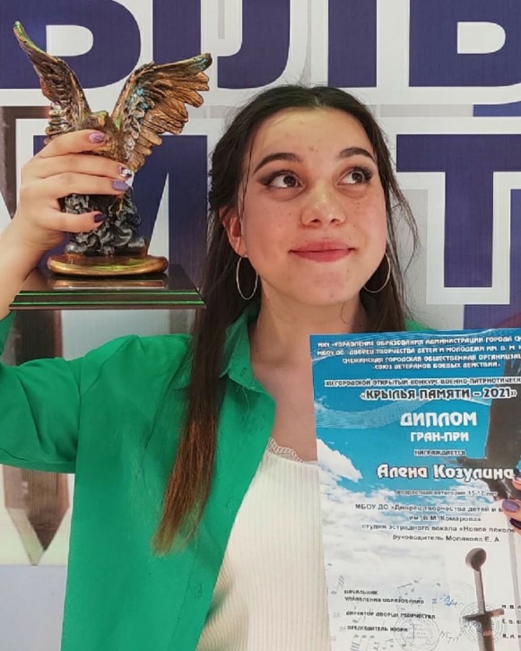
Результаты практики
1. Популярность среди участников и жителей в Снежинске и в регионе
2. Преданность конкурсу и престижность участия в нем
Алена К.
Дебютант 2013 года
Алена К.
Обладатель Гран-при 2021 года

Slide 7
Результаты практики
3. Число призеров в 2010 году – 20 человек, в 2021 – 68. Всего за 12 лет 522 призера
4. Растущее качество исполнения произведений
Обладатель Гран-при в номинации «Ансамбль» в 2021 году
Музыкальный театр «Подснежник»

Slide 8
Реализация практики. Отзывы зрителей
«Нам, людям старшего поколения, приятно, что наши внуки любят свою страну, чтят память, очень вдумчиво и тепло поют»
«Проект «Крылья памяти» необходим всем. На патриотических песнях воспитываются поколения»
«Патриотическая песня – песня нашей страны, и важно сохранить и продолжить этот конкурс»
«Жизнь давно доказала, что такая ценность как патриотизм, необходима для нашего общества, особенно для подрастающего поколения»
«Исполняя песню о войне, о подвигах наших солдат, артист переживает события, о которых поется в песне, он сам оказывается в гуще событий, и идет сильное воздействие как на юные души исполнителей, так и сердца слушателей. Конкурс необходим, его надо поддерживать и развивать»

Slide 9
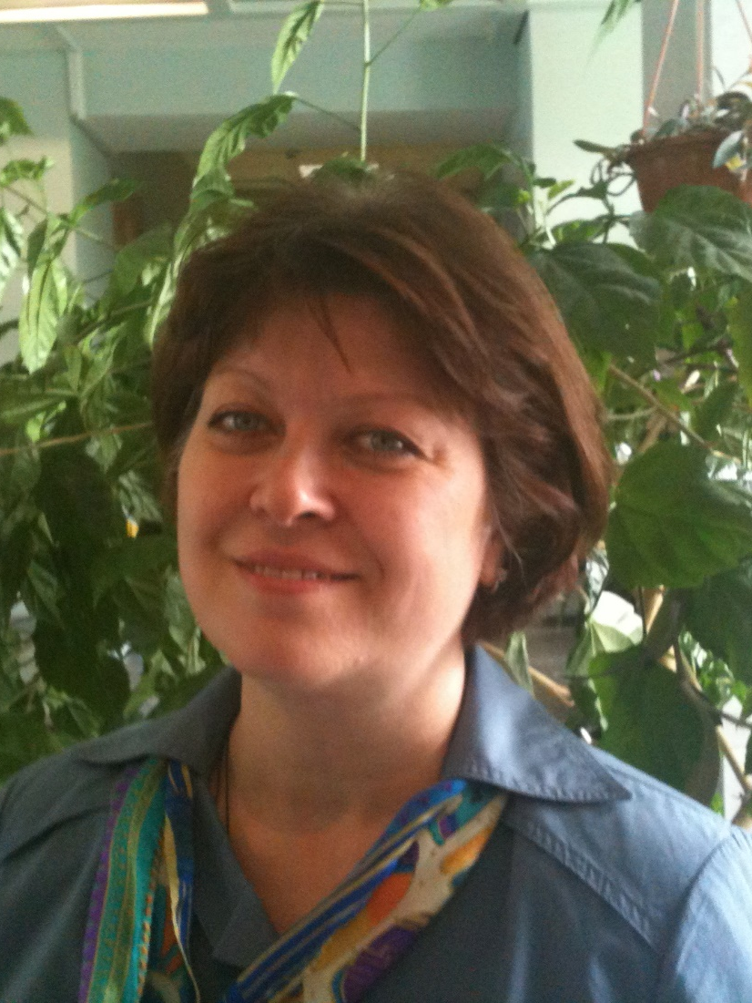
Команда. Лидеры проекта
Корепанов В.А.
Председатель СГОО «Союз ветеранов боевых действий»
Моломина Т.В.
Заместитель директора МБОУ ДО «Дворец творчества детей и молодежи имени В.М. Комарова»

Slide 10
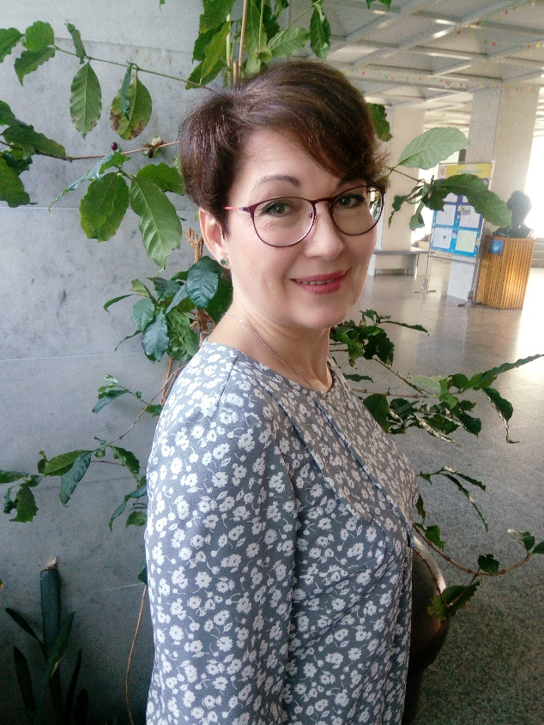
Команда проекта
Кириллова Е.В.
Директор Дворца творчества
Ивлева Т.Ю.
Заведующий отделом Дворца творчества
Соснина Е.Э.
Музыкальный руководитель Дворца творчества

Slide 11
Перспективы развития практики
Практика конкурса военно-патриотической песни «Крылья памяти» вошла в муниципальную программу «Реализация государственной национальной политики на территории Снежинского городского округа» на 2021-2025 гг. (Постановление администрации СГО от 14.04.21/№481)
Расширение охвата аудитории участников конкурса, в том числе в Челябинской области и территориях присутствия ГК «Росатом»
Увеличение числа спонсоров и партнеров
Продолжение традиций конкурса, а также их дальнейшее развитие
Активное участие вокалистов и педагогов в конкурсах и мероприятиях патриотической направленности различного уровня
Распространение опыта практики

Slide 12
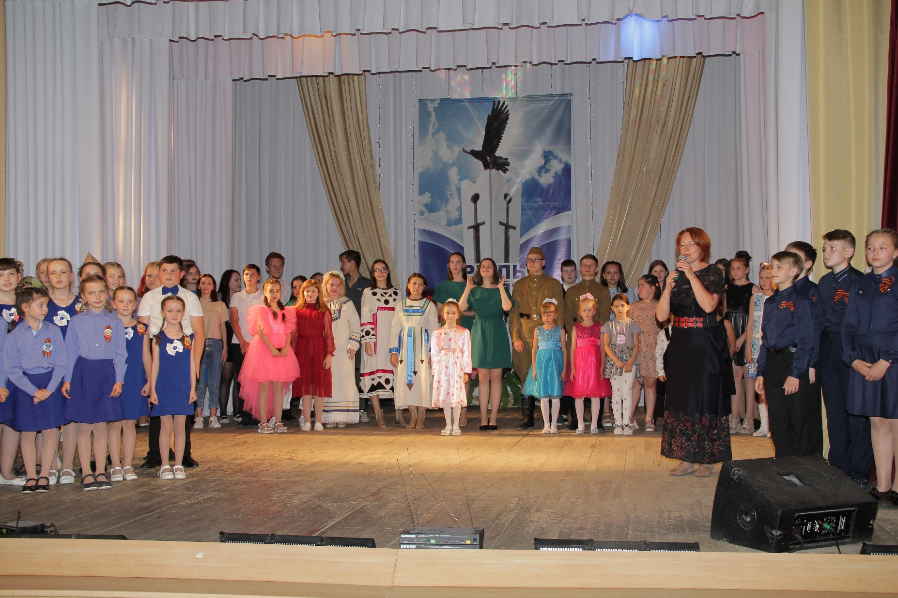
Городской открытый конкурс военно-патриотической песни «Крылья памяти» 2021года

